Slide 1
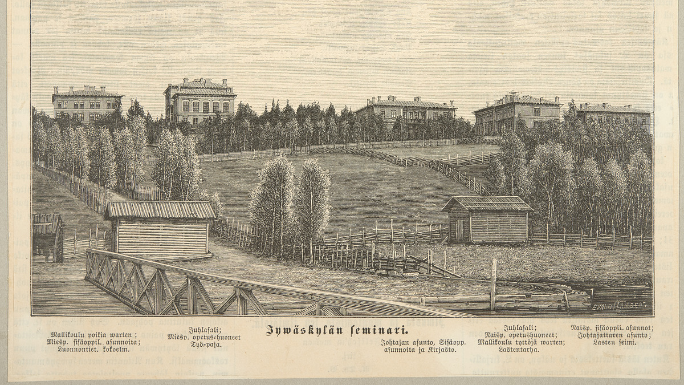
Kielirikkaan opettajaseminaarin opit tähän päivään
Opettajankoulutuslaitoksen terveiset ruotsalaisuuden päivänä 6.11.2024

Slide 2
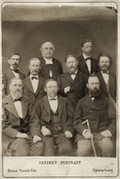
Seminaarin opettajakunta on alkujaankin ollut monikielinen
Jyväskylän seminaarin miesopettajia syksyllä 1878.
Eturivissä istumassa vasemmalta: musiikin lehtori E. A. Hagfors, seminaarin johtaja Karl Gabriel Leinberg, piirustuksen ja käsitöiden lehtori Johan Rafael Hårdh.
Takana seisomassa vasemmalta: matematiikan lehtori Karl Johan Högman, suomenkielen lehtori Jaako Länkelä, uskonnon lehtori Nestor Järvinen, kasvatusopin ja historian lehtori Olai Wallin, voimistelunopettaja Karl Gustaf Göös ja luonnontieteiden lehtori Johan Ferdinand Canth
Lähde: Museoamanuenssi Marja-Liisa Hyvönen, Jyväskylän yliopiston tiedemuseos 2015

Slide 3
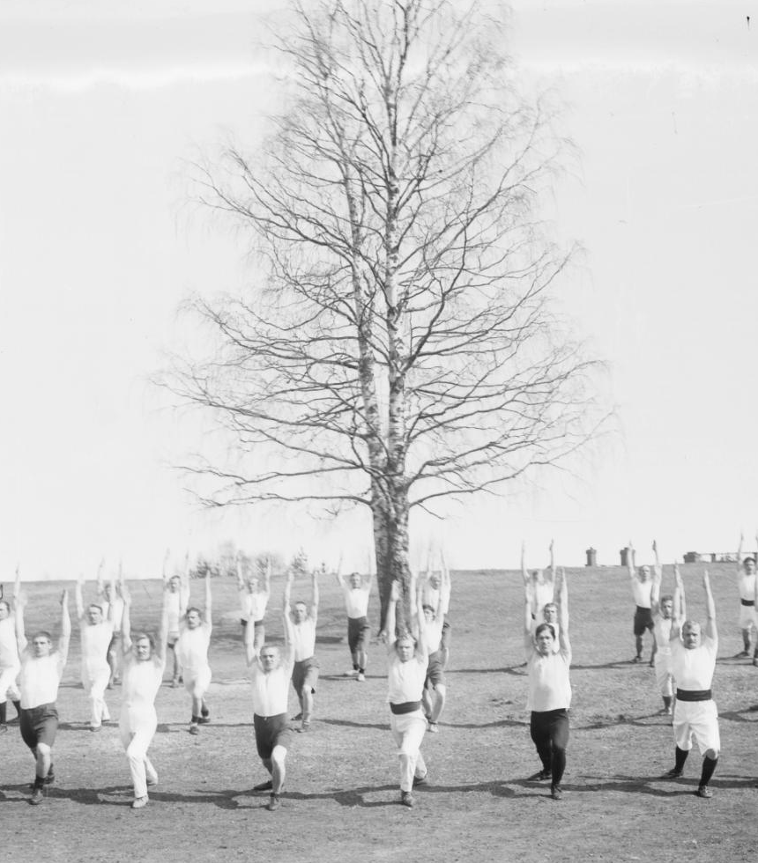
Karl Gustav Göösin äidinkieli oli ruotsi. Hän perehtyi valtion apurahan turvin voimistelunopetukseen ulkomailla ja opiskeli samalla lääketiedettä.
Vuonna 1863 hänestä tuli Jyväskylän seminaarin lehtori, voimistelun ja anatomian opettaja sekä opetusvälinevaraston haltija. Opetuksessa hän pyrki yhdistämään saksalaisen ja ruotsalaisen voimistelujärjestelmän.
Ensimmäisenä opettajanvuotenaan hän julkaisi ruotsinkielisen kirjasen kouluvoimistelusta ja vuonna 1867 kirjan Voimistelun harjoitusoppi kansakoulujen tarpeeksi, joka oli ensimmäinen suomeksi ilmestynyt voimistelua käsittelevä teos.
Kuva: Gustav Albert Stoore

Slide 4
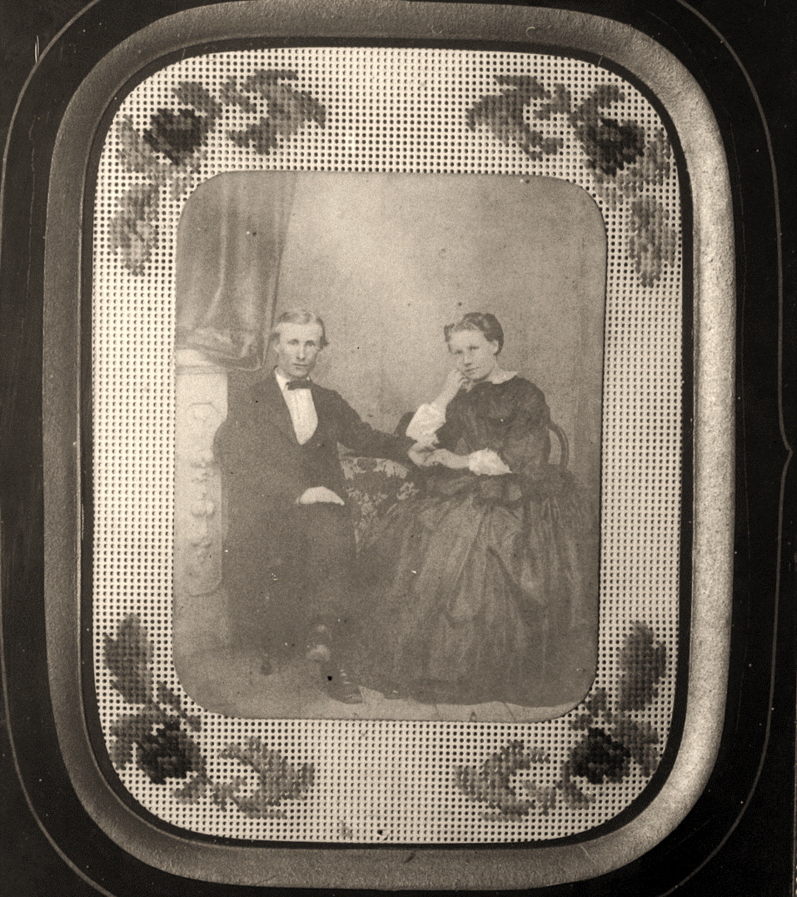
Jaako Länkelä opiskeli Cygnaeuksen myöntämän stipendin turvin sekä Saksassa että Sveitsissä.
Äidinkielen lehtoriksi seminaariin päästäkseen Länkelä tutustui mm.
Hoffmannin ja Langen kouluihin,
Rauche Haus –kasvatuslaitokseen
Frankfurt am Mainin juutalaislasten kouluun
Bernin naiskasvatuslaitokseen sekä
Kööpenhaminan ja Göteborgin seminaareihin
että Tukholman lähiseutujen kansakouluihin.
Jaako innosti myös tyttärensä Annan matkalle Saksaan. Vaikka Annan saksan kieli hieman takkuili, hän päätyi jäämään koko talveksi ottamaan laulutunteja rouva Maria Unger-Hauptilta edulliseen kolmen markan tuntihintaan.
Kuva: Jaako ja Amanda Länkelä. Museovirasto

Slide 5
Jyväskylän seminaarin ensimmäiset naisopettajat
seisomassa vasemmalta Charlotte Lydecken, Fanny John (myöh. Göös), Charlotta Forsberg, Christina Nappa
istumassa vasemmalta Edla Soldan, Kristina Åberg
Kuva: Museovirasto

Slide 6
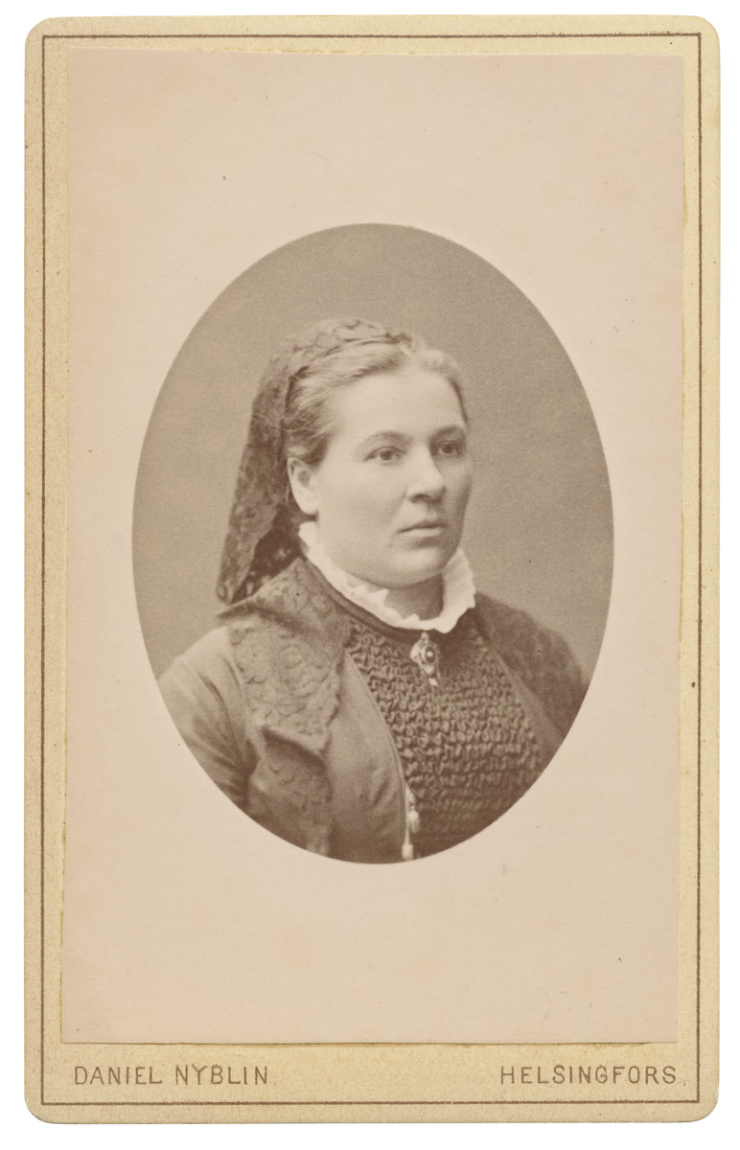
Seminaarin ensimmäinen johtajatar
Fanny John (myöhemmin Göös) oli Jyväskylän seminaarin ensimmäinen johtajatar vuosina 1863–1867.
Ennen johtajatarkauttaan hän oli opiskellut Pietarissa, Hampurissa ja Bernissä usean vuoden ajan sekä opettanut Bernin seminaarin tyttökoulussa.
Kuva: Museovirasto

Slide 7
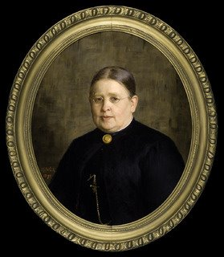
Myöhempi seminaarin johtajatar Charlotta Lydecken, Viipurin saksalaisen tyttökoulun kasvatti, puhui kotikielenään saksaa, mutta kirjoitti Cygnaeukselle ruotsiksi, ja lupasi ruveta opiskelemaan suomea ahkerasti.
Charlotta sai opiskella ulkomailla valtion stipendin turvin, mm. Louise Fröbelin ja Gothan lastentarhanopettajalaitoksen johtaja August Köhlerin opeissa.
Teos: Maria Wiik

Slide 8
Maa pyörtyy
Historian, maantiedon ja käsityön opettajatar Charlotta Forsberg tunnettiin suomenkielen lapsuksistaan.
Tämä telluurio on vähän rikki, sen aurinko ei pyörry, mutta maa kyllä pyörtyy
[ulkomailta tulevat] laivat poikivat Turun satamaan
Ruotsinkielisyydestään huolimatta hän oli hyvin suomenmielinen ja suuttui, jos häntä, keskellä suomenkielisintä Suomea, puhuteltiin ruotsiksi.
Heikkoudet omassa kielitaidossa eivät estäneet Charlotta Forsbergiä kiinnittämästä huomiota siihen, miten suomenkieliset omaa äidinkieltään puhuivat.

Slide 9
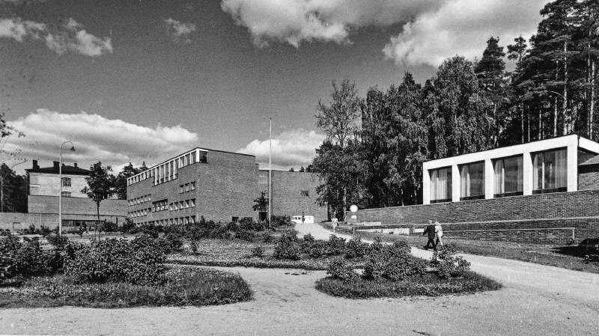
Miksi suomenkielinen seminaari?
Kasvatusopillisen korkeakoulun kampus
Albin Aaltonen, kuvaaja 1960–1965
Keski-Suomen museo

Slide 10
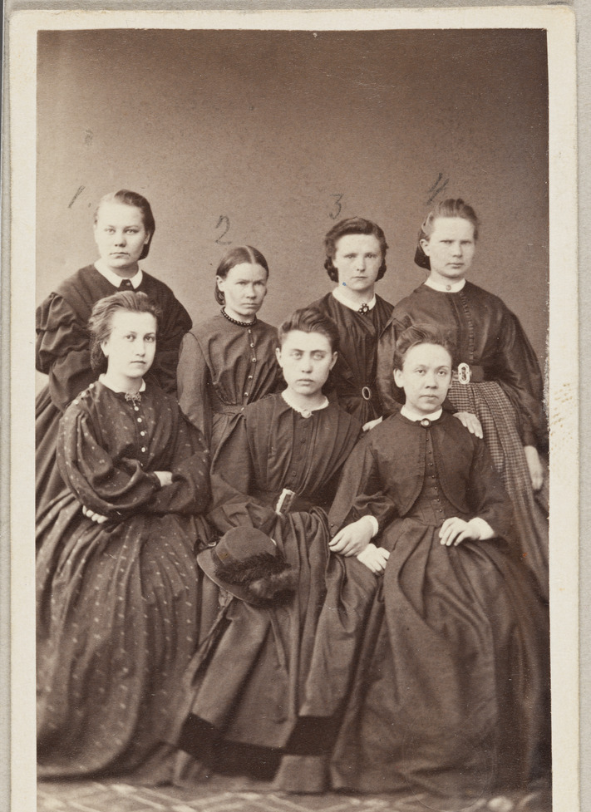
A. Suometar:
“Seminaarin opetuskielenä tulee olla suomi, ruotsinkielisiä opettajia saataneen samasta laitoksesta, koska varmaan moni oppilaista käyttää ruotsia puhekielenään.”
Ryhmäkuva 1865 Jyväskylän seminaarin aloittaneista oppilaista. Vasemmalta takarivissä Olga Slottsberg, Fredrika Pietilä, Hanna Backman, Hanna Lucander, edessä Eugenie Hyypeläinen (myöh. Ostroumoff), Hilda Nicklin ja Emilia Sohlman (myöh. Pelkonen)
Kuva: Museovirasto

Slide 11
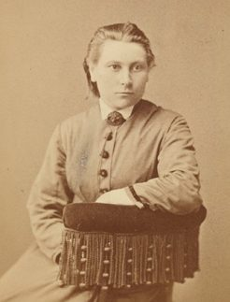
Kielilakko
Vuonna 1871 seminaarin pihalla seisoo Lucina Hagman.
Kun muut seminaarin naisoppilaat pilkkaavat hänen käyttämäänsä ruotsinkielisen Pohjanmaan murretta – niin ikään ruotsiksi – hän tekee kielilakon ja päättää puhua vain suomea. Siitä tulee villitys enemmistökielelle yhtäläisiä oikeuksia ajavassa seminaarissa.

Slide 12
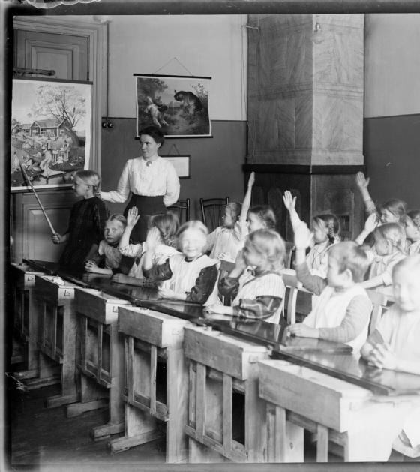
Jyväskylän seminaarin tyttöharjoituskoulun kolmas luokka oppitunnilla
Gustaf Alfred Stoore, kuvaaja 1910–1912 Keski-Suomen museo
Ruotsinkielinen opettajankoulutus oli järjestämättä seminaarin alkuaikoina.
Esimerkiksi Cygnaeus vastusti erillistä ruotsinkielistä opettajankoulutusta, koska pelkäsi, että se kaappaisi kaikki säätyläiset ja suomenkielistä seminaaria alettaisiin pitää alempitasoisena “talonpoikaisseminaarina”.

Slide 13
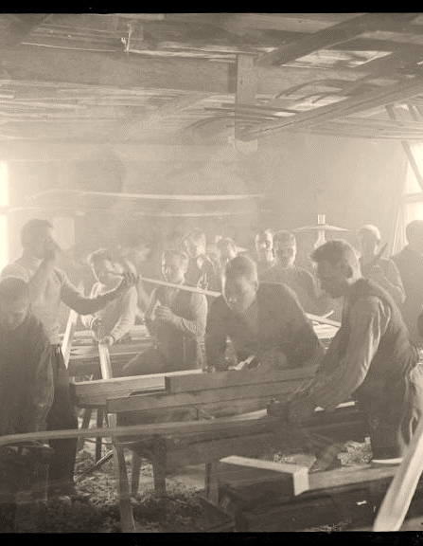
Naisseminaarissa oli oppilaita, jotka puhuivat paremmin ruotsia kuin suomea. Yleensäkin ruotsin ja suomen kielen opiskelun vaikeudet jakaantuivat sukupuolen mukaan.
Pojat olivat talonpoikaistaustaisia nuorukaisia täysin suomenkielisiltä alueilta, eikä heillä yleensä ollut pohjana mitään perusopintoja ruotsin kielessä – toisin kuin umpiruotsinkielisellä forsbyläisellä Anton Rikströmillä, joka kamppaili sankarillisesti seminaarin läpi.
Säätyläis- ja porvarisperheistä tulevilla tytöillä suomen kielen opinnot tuottivat joskus hankaluuksia, ja jo osaamansa ruotsin kielen sijasta heitä kannustettiin opiskelemaan ylimääräisenä kielenä saksaa.
Kuva: Seminaarin opiskelijoita suksikurssilla. Gustaf Albert Stoore

Slide 14
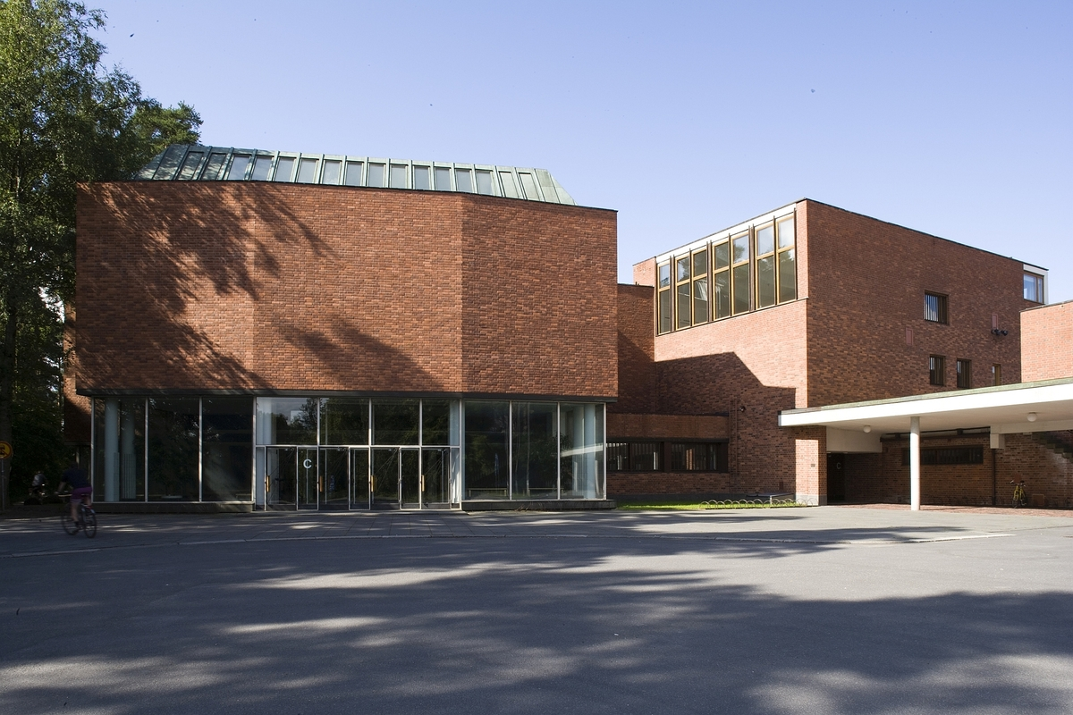
Hävisikö sadan vuoden saatossa rohkeutemme käyttää monia puhekieliä?
Ei!
Olemme yhä monikielinen yhteisö!
Kuva: Soile Tirilä 2019

Slide 15
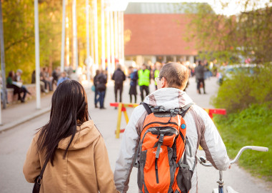
Kielirikkaat opit tähän päivään
Uskalla käyttää vierasta kieltä
Puhumalla kieltä oppii
Uskalla lähteä ulkomaille opiskelemaan (ja hae siihen apurahaa!)
Virheet eivät haittaa, ne ovat oppimistilanteita
Sitkeys ja sinnikkyys palkitsevat

Slide 16
Jyväskylän seminaarin kuoro Kuvaaja: Gustav Alfred Stoore 1910-1912

Slide 17
Musiikkia tillsammans - yštävän keralla

Slide 18
Lähteet
Suorat lainaukset:
Hassinen, P. (2013). Oi kuvatuksia ja mielijuohteita. Tarinoita Jyväskylän yliopiston ja sen edeltäjien vaiheista. Jyväskylän yliopisto.
Heporauta, F.A. (1945). Suomen kansakoululaitoksen historia.
Kuvat:
Finna / kuvalähde merkitty
Musiikkivideo: OKL:n MuKa / LuoMus –kotiryhmien opiskelijat

